Slide 1
CNCF 概要 CNCF Overview
Dan Kohn, エグゼクティブ・ディレクター, @dankohn1
プレゼンテーションはこちらからも参照できます:
https://github.com/cncf/presentations

Slide 2
















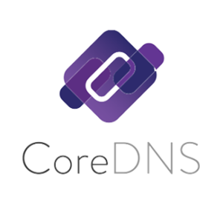


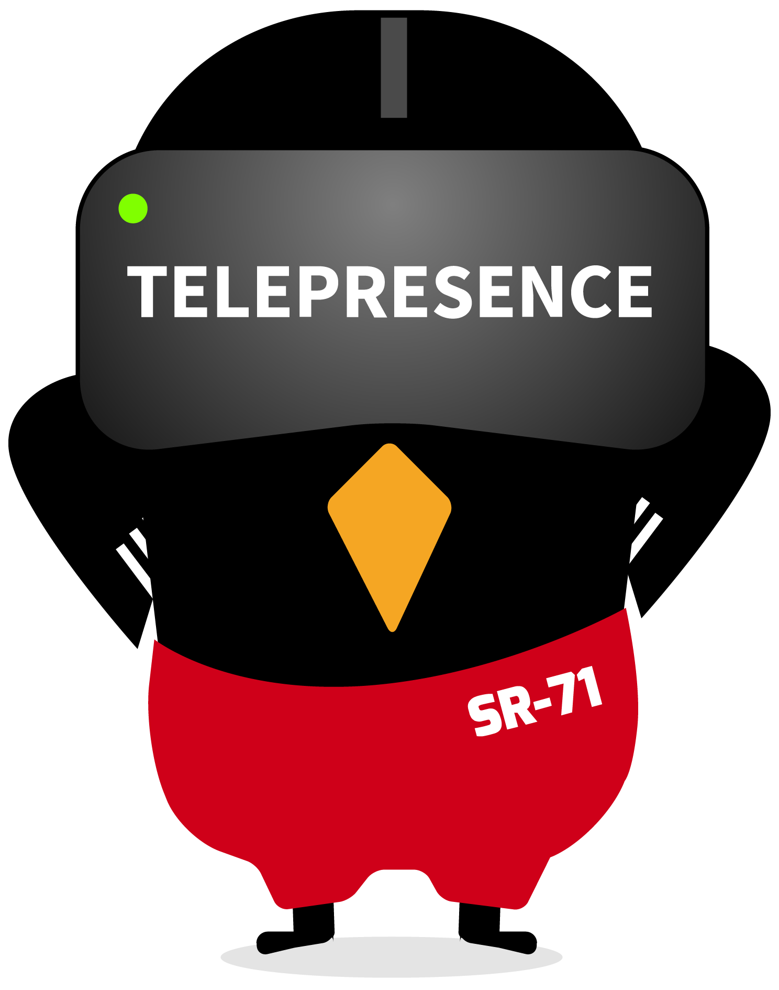





















クラウド・ネイティブ・コンピューティング・ファウンデーション Cloud Native Computing Foundation
Linux ファウンデーションの一部として 2015年12月に設立、非営利
卒業
インキュベーティング
サンドボックス
Graduated
Incubating
Sandbox
監視
分散追跡 API
ログ記録
リモート・プロシージャ・コール
コンテナ ランタイム
コンテナ
ランタイム
ネットワーキング
API
サービス
メッシュ
識別仕様
識別
ストレージ
オーケストレーション
分散
トレーシング
ソフトウェア
更新仕様
セキュリティ
ストレージ
サービス
メッシュ
パッケージ
管理
ポリシー
サーバレス
ツーリング
サービス・ディスカバリ
メッセージング
プラチナ・メンバー:

Slide 3












今日のLinuxファウンデーションは、Linuxをはるかに超える Today the Linux Foundation is much more than Linux
セキュリティ
ネットワーク
クラウド
自動車
ブロックチェーン
ウェブ
インターネット全体を暗号化する計画を通して、世界的なプライバシーセキュリティを支援。
ソフトウェア定義データセンタを迅速に改良するために、ネットワーク機能周辺のエコシステムを構築。
クラウド用のポータビリティ・レイヤを構築し業界標準（デファクトスタンダード）の牽引と、全てのクラウドに対するオーケストレーション・レイヤを開発。
自動車産業用のインフォテインメント・プラットフォームを構築し、装置のクラスタと移動体通信システムを拡張可能ようにする。
永続的で安全な帳簿を構築し、費用効率が良くて分散散型のビジネス・ネットワークを簡単にする。
次世代のウェブ、モバイル、サーバレス、IoTアプリケーション用のアプリケーション開発フレームワークを提供。
私たちは定期的にプロジェクトを追加しています。そのため、最新のプロジェクト一覧は tlfprojects.org をご覧ください

Slide 4



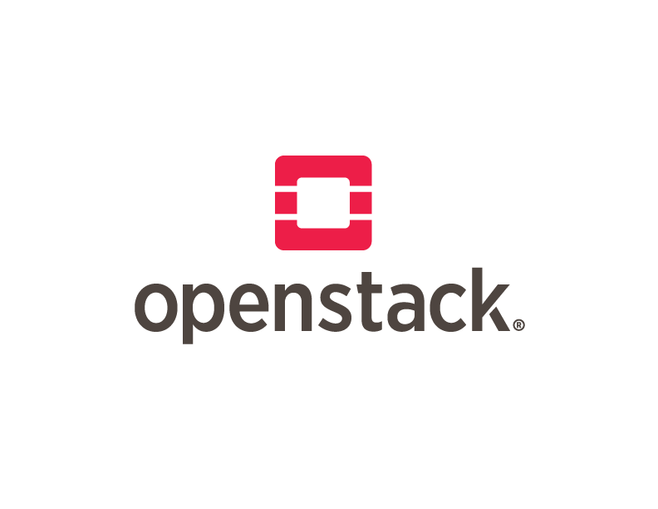



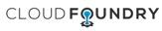

仮想化からクラウド・ネイティブへ From Virtualization to Cloud Native
クラウド・ネイティブ・コンピューティングはオープンソースのソフト ウェアを積み重ね、次のために用います：
アプリケーションをマイクロサービス(microservices)に分割し、
各パーツ自身をコンテナにパッケージし、
リソース利用を最適化するために、動的に統合/オーケスト レート(orchestrate)する
非仮想化
ハードウェア
オープン
ソースIaaS
オープン
ソースPaaS
クラウド
ネイティブ
仮想化
IaaS
PaaS
コンテナ
2000
2001
2006
2009
2010
2011
2013
2015

Slide 5
なぜプロジェクトをCNCFに参加すべきなのか Why You Should Host Your Project at CNCF
中立的な場所により、貢献者を増やす
CNCF技術監視委員会(TOC)の承認
エンドユーザとサービス・プロバイダ・コミュニティとの業務連携
報道および専門分析家とのフルタイム渉外チーム
年間何十万ドルでケース・スタディや その他のサポート・サービス等
中立的な立場を維持する限り、コミッタの維持と各々のガバナンス（組織統制）を定義。
フルタイムのスタッフが支援を熱望
国際的レベルのイベント・チームが世界中で KubeCon + CloudNativeCon を進行し、皆さんのプロジェクト向けのカスタム・イベントを開催
世界各地のミートアップグループ
CIとスケールをテストするためのクラウド・ リソース

Slide 6
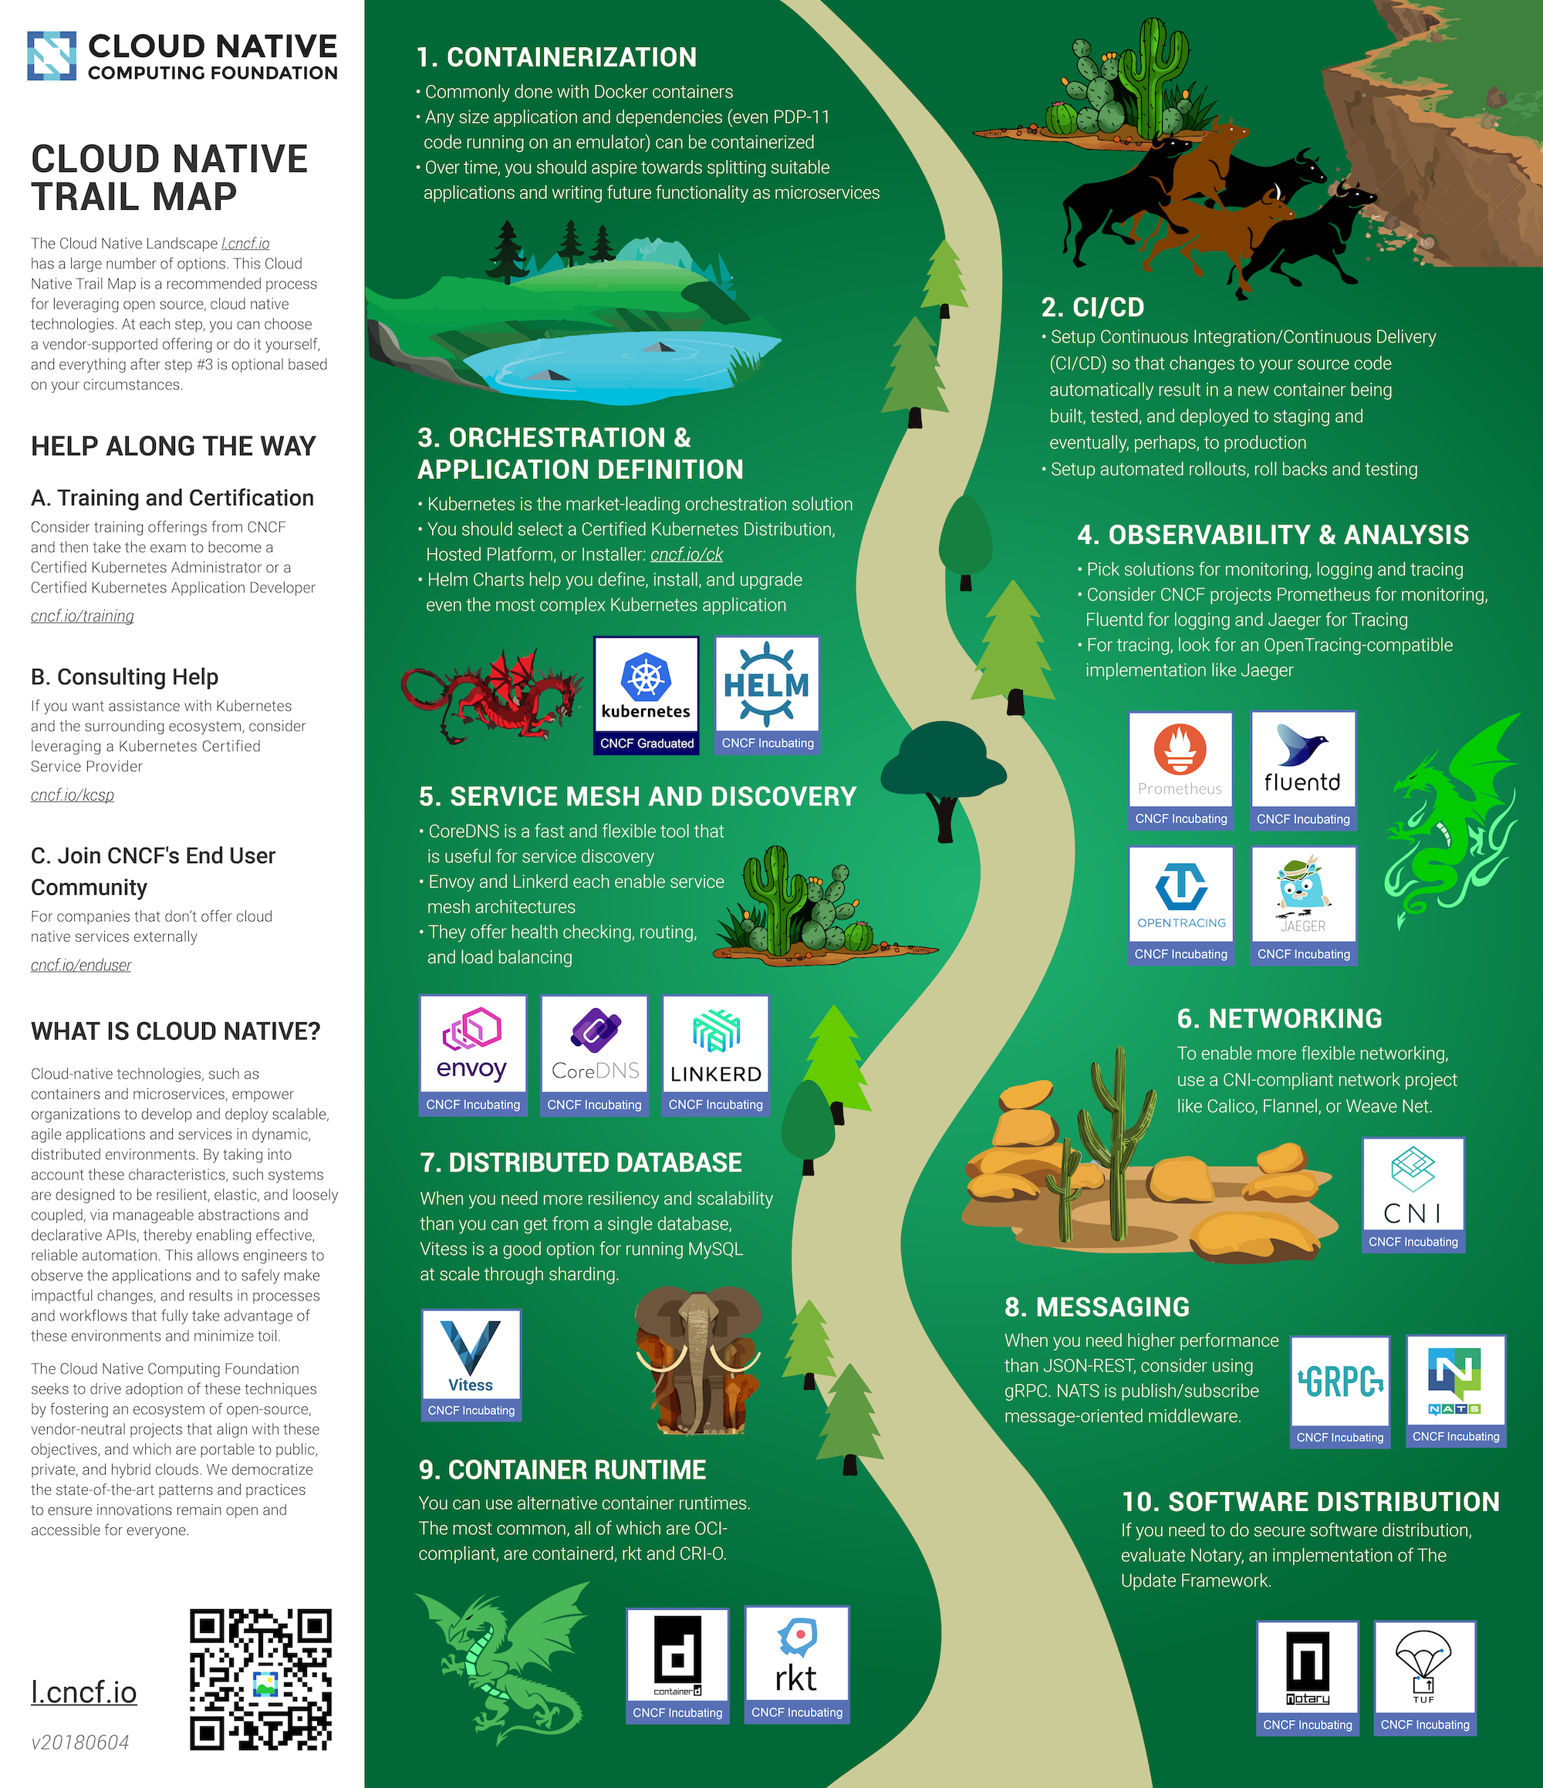
クラウド・ネイティブ
トレイル・マップ Cloud Native Trail Map
トレイル・マップ: l.cncf.io

Slide 7
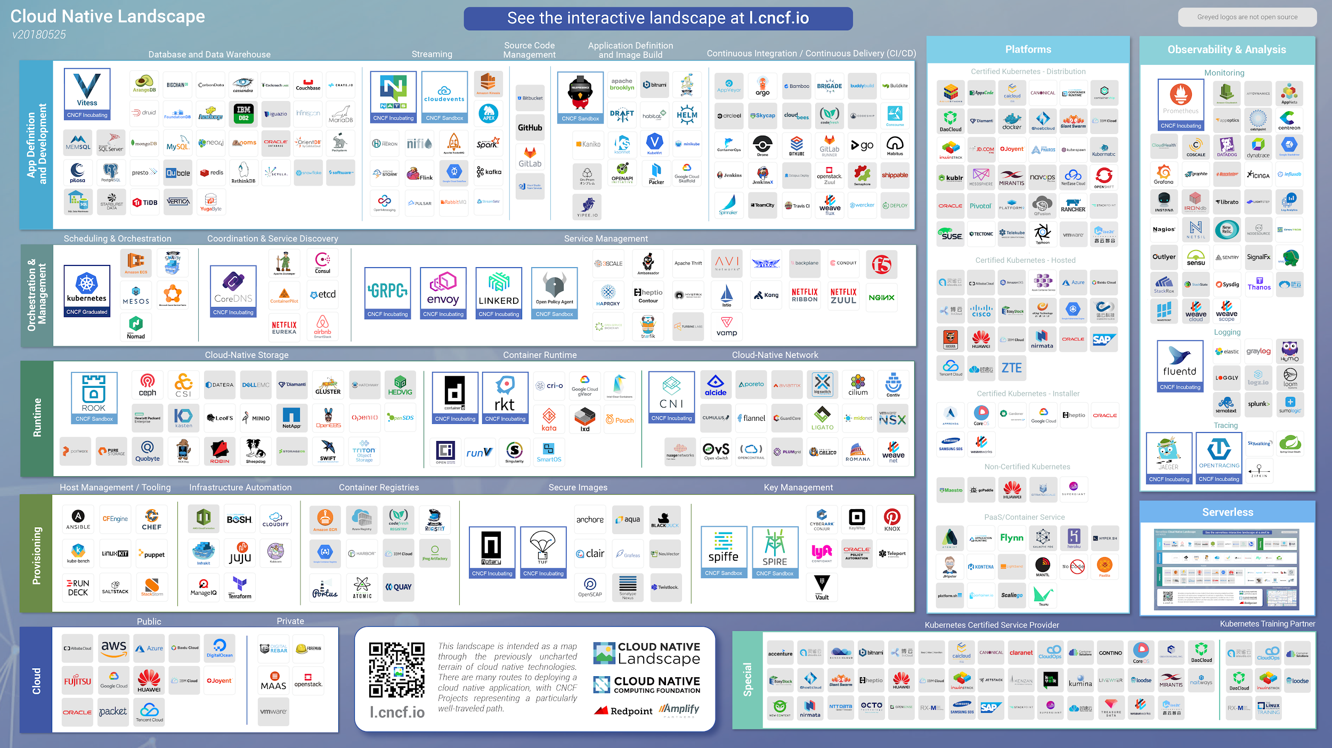
インタラクティブなランドスケープは l.cncf.io をご覧ください

Slide 8
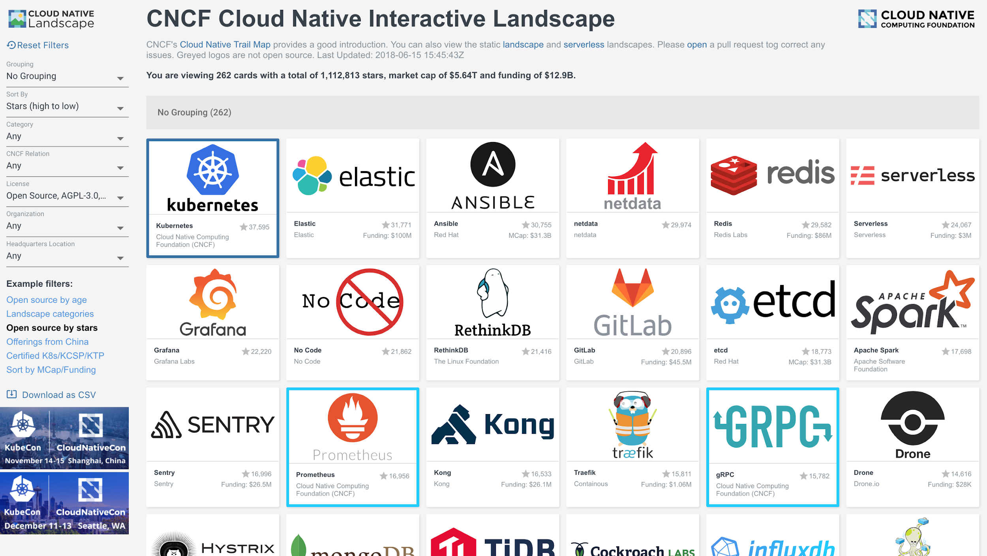
今すぐお試し https://l.cncf.io

Slide 9
















































エンド・ユーザ・コミュニティは54社 54 Companies in the End User Community
さらに４つの非公開メンバ

Slide 10
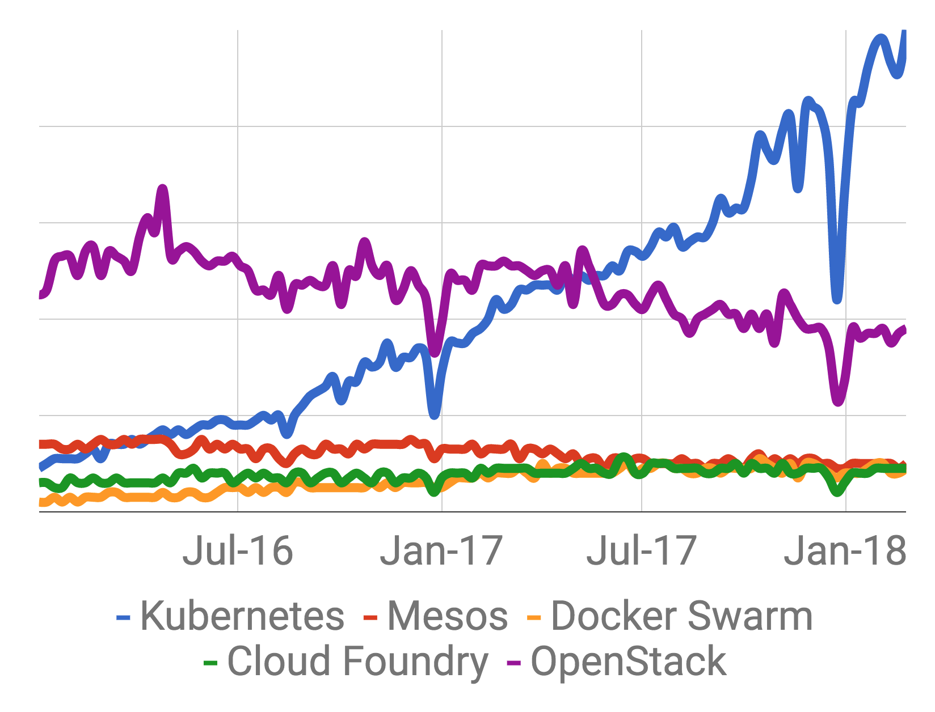
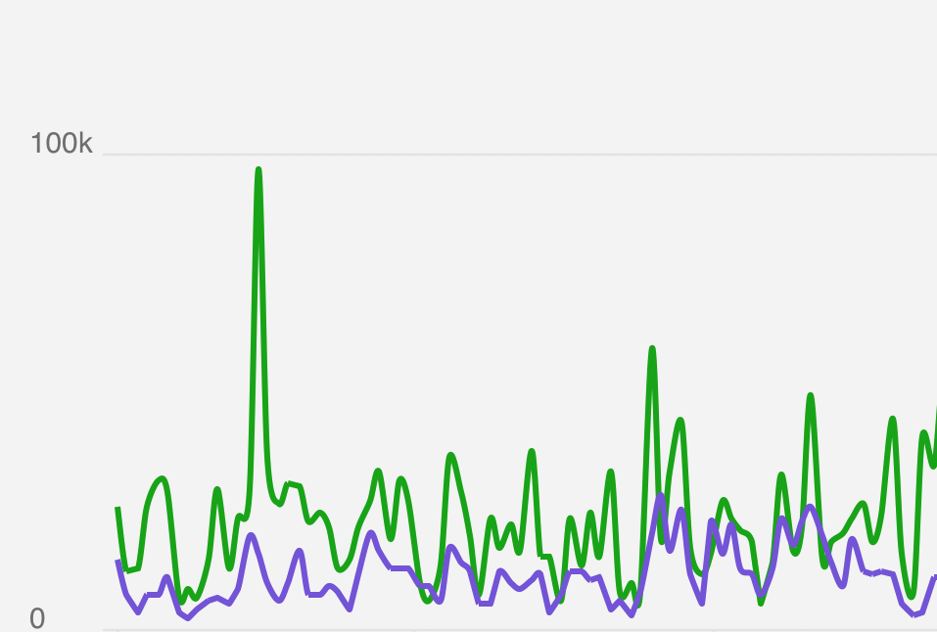
Kubernetesの検索トレンド Kubernetes in Search Trends
Google トレンド
WeChat
16年6月
17年1月
17年6月
18年1月
17年3月 18年4月 18年5月 18年6月
Kubernetes OpenStack

Slide 11
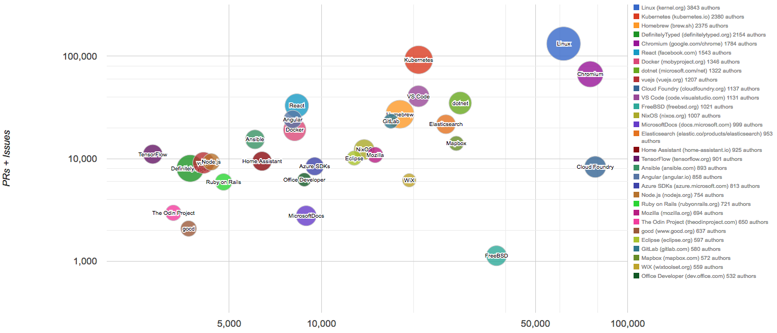
勢いのあるオープンソース・プロジェクト上位30 30 Highest Velocity Open Source Projects
2016-11 to 2017-10
2016年11月から2017年10月
https://www.cncf.io/blog/2017/06/05/30-highest-velocity-open-source-projects
https://www.cncf.io/blog/2017/06/05/30-highest-velocity-open-source-projects
コミット数

Slide 12
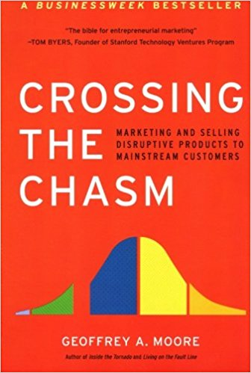
CNCF プロジェクトの成熟度 CNCF Project Maturities
卒業
GRADUATION
レイトマジョリティ
“保守派”
“キャズム”
(断絶)
インキュベーション
INCUBATION
イノベーター
“技術者”
サンドボックスSANDBOX
アーリー
アダプター
“空想家”
アーリー
マジョリティ
“実用主義”
ラガード
（乗り遅れ）
“懐疑派”
Notes:
2018 was the year Kubernetes crossed the chasm

Slide 13
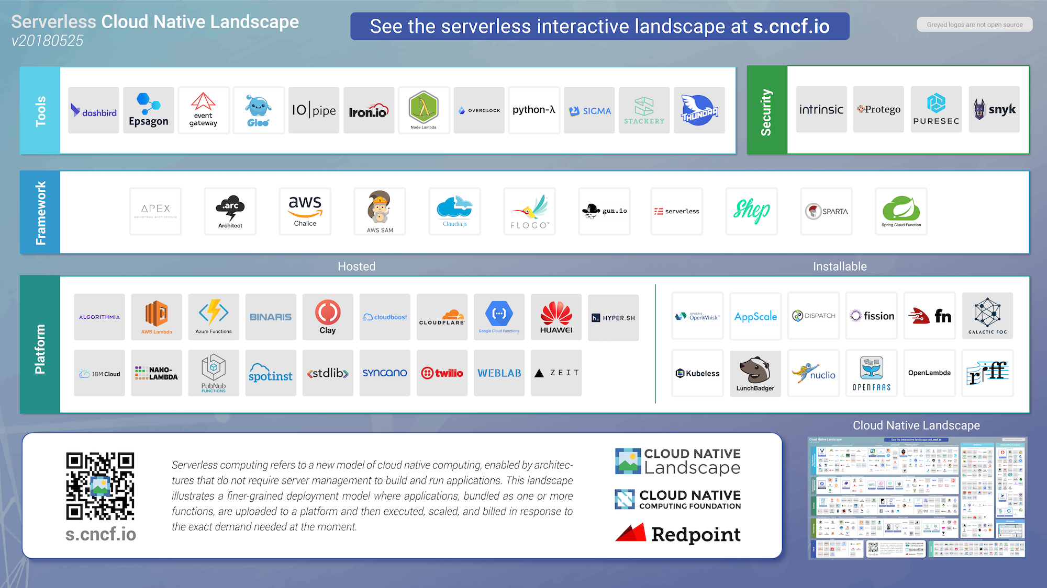

CNCFにおけるサーバレス Serverless in CNCF
サーバレスを分解
サーバレス ワーキング グループは影響が大きい ホワイトペーパーを公開
開発者が好むのは閉じたサーバレス・プラットフォームという属性（既にコンテナとして実行）：
果てしないスケーラビリティ
少額課金
簡単なアプリの更新
イベント駆動アーキテクチャ
運用担当不要（Zero server ops）
複数のプロジェクトはこれらの要素を分解し、Kubernetes上で機能として利用できるように
サーバレス・ランドスケープ & CloudEvents
サーバレス・ランドスケープ s.cncf.io で業界における 全てのプロジェクトとプロダクトを追跡
CloudEvents は新しい CNCF プロジェクトです。 イベント・データのための共通モデルであり、プロバイダ 間でのイベントのやりとりを簡単にします。

Slide 14
CNCFの体制 CNCF Structure
運営委員会
Governing Board
技術監視委員会
Technical Oversight Committee
エンドユーザ
コミュニティ
End User Community
マーケティング委員会
Marketing Committee
大部分はベンダー
組織に資金提供
マーケティングと戦略の指揮
９人の最上位テクニカル・アーキテクト
新規プロジェクトの承認
プロジェクトのリソースとして活動
技術を実際に使うエンドユーザ
コミュニティの後押しが必要
そして、良いあるいは悪い経験

Slide 15






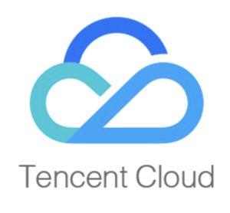
























240以上のメンバーに成長中 240+ Members and Growing
プラチナ・メンバー (Platinum Members)
ゴールド・メンバー (Gold Members)
エンド・ユーザ・メンバー (End User Members)
エンド・ユーザ・サポーター (End User Supporters)
学術・非営利
Academic/Nonprofit

Slide 16















































































240以上のメンバーに成長中（シルバー１） 240+ Members and Growing (Silver 1)

Slide 17

























































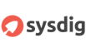















240以上のメンバーに成長中（シルバー2） 240+ Members and Growing (Silver 2)

Slide 18

Kubernetes適合認証 Certified Kubernetes Conformance
CNCFはKubernetesに向けたソフトウェア適合認証を提供開始
適合試験を実施し、アップロード結果を提出
適合認証に対する新しい Kubernetes トレードマークをフレキシブルに使える
対応している環境は K8s 1.9 および 1.10
https://www.cncf.io/certification/software-conformance/

Slide 19







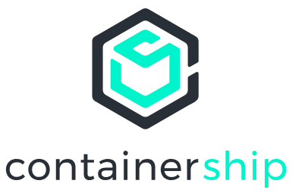




































60の認定Kubernetesパートナー 60 Certified Kubernetes Partners

Slide 20
CNCF MOOCとオンライン・トレーニング CNCF MOOC and Online Training
無料の Introduction to Kubernetes （Kubernetes導入）は自習型のコースであり、edxが提供
Kubernetes Fundamentals （Kubernetes基礎）コース
範囲は認定 Kubernetes 管理者 (CKA) 試験を扱う
$299, 中級レベル
オープンソースのカリキュラムや企業が提供するトレーニング
大量ディスカウントによる CKA 試験クーポンが利用可能

Slide 21
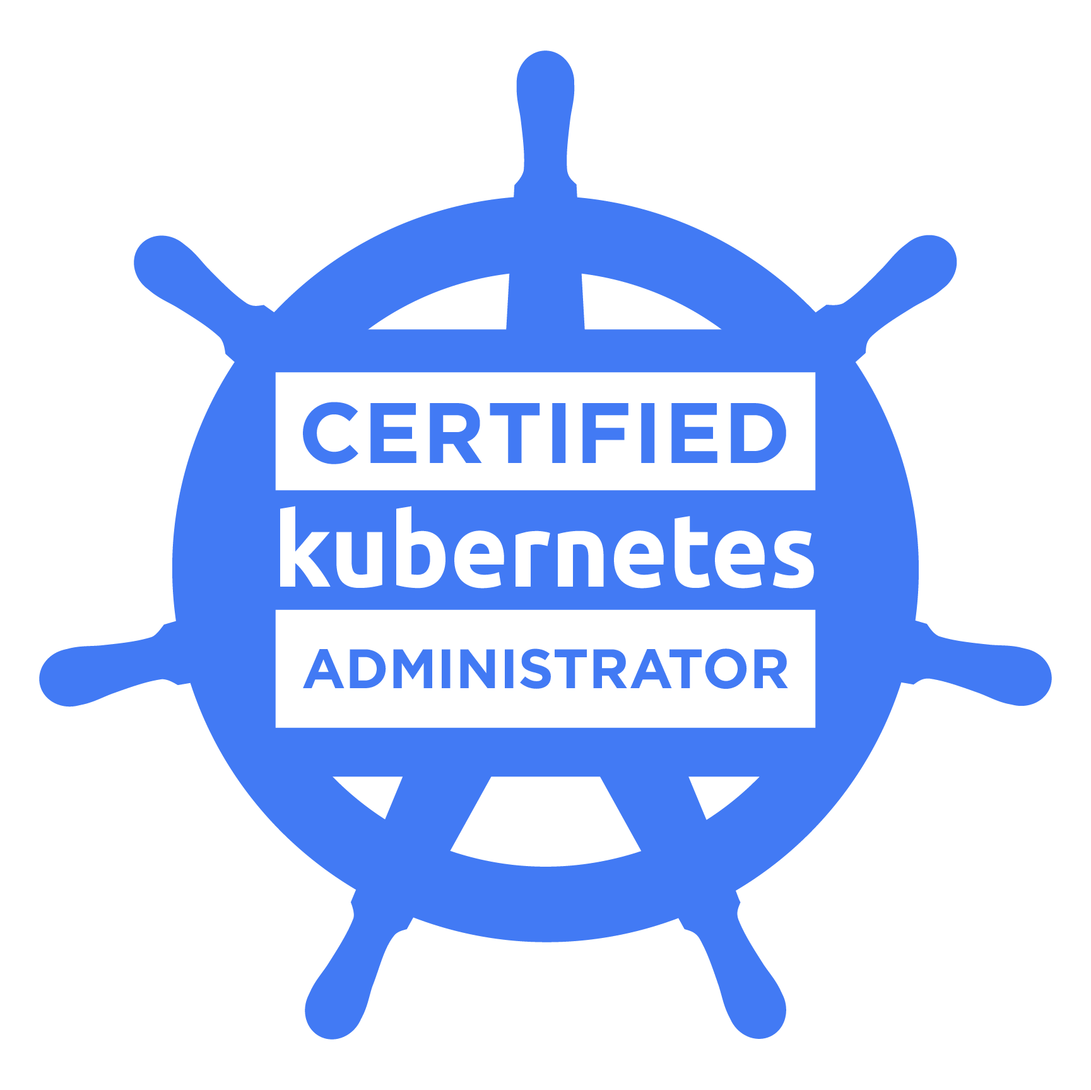

Kubernetesオンライン監督試験 Online, Proctored Kubernetes Exams
認定Kubernetes管理者 (CKA)
既に1,500以上が登録
https://www.cncf.io/certification/expert/cka/
認定Kubernetesアプリケーション開発者 (CKAD)
Kubernetesに対応したクラウド・ネイティブ・アプリケーションの設計、構築、設定変更、公開が可能なユーザであるのを証明
https://www.cncf.io/certification/expert/cka/ckad/
両テストに対して
テストは3時間を超え、コマンドラインで解決するシナリオを含む そのために同時に受験できない
各試験は$300
四半期ごとのK8sリリースにあわせ、試験を更新

Slide 22

Kubernetes認定サービスプロバイダ Kubernetes Certified Service Provider
サービス・プロバイダになるのを検討する段階では、事前条件となるのはエンタープライズでKubernetesの採用に成功するのに役立つ深い経験を持っており、サポート、コンサルティング、プロフェッショナル・サービスやトレーニングを提供します。
利点
https://kubernetes.io/partners/ のトップに掲載
クラウド・ネイティブのプロジェクト・リーダー達や、TOCメンバー、運営委員会の代表によって毎月 開催のプライベートなミーティングに参加
kubernetes.ioに対する、サポートを必要としているエンドユーザーのリードにアクセス
必要条件
3人以上の認定エンジニア
Kubernetesのアクティブな貢献を含む、Kubernetesコミュニティに対する実績のある活動
エンタープライズとエンド・ユーザに対するサポートのビジネスモデル
https://www.cncf.io/certification/kcsp/

Slide 23




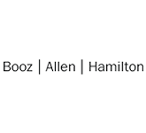





























51のKubernetes認定サービスプロバイダ 51 KCSP Partners

Slide 24



KubeCon + CloudNativeCon
中国
上海: 2018年11月14～15日
スポンサーシップ 開始
北アメリカ
シアトル: 2018年12月11～13日
スポンサーシップ 開始
ヨーロッパ
バルセロナ: 2019年5月21～23日

Slide 25
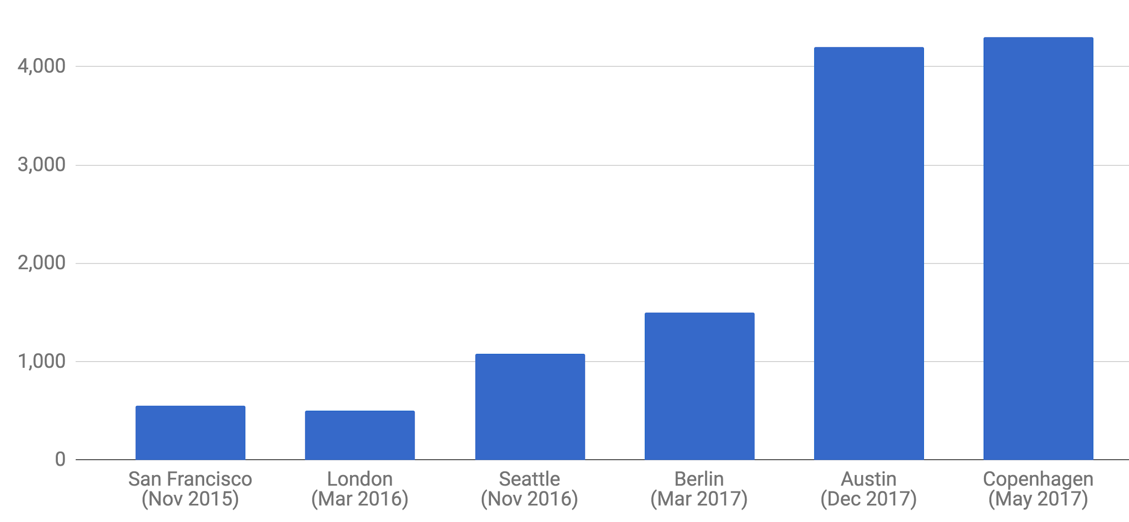
KubeCon + CloudNativeCon 参加者 KubeCon + CloudNativeCon Attendees
サンフランシスコ
(2015年11月)
ロンドン
(2016年3月)
シアトル
(2016年11月)
ベルリン
(2017年3月)
オースティン
(2017年12月)
コペンハーゲン
(2017年5月)

Slide 26
CNCF加入
Joining the CNCF

Slide 27
CNCF会員の価値(1) CNCF Membership Value (1)
業界のリーダーシップ
クラウド・ネイティブ市場を形成
CNCFの他のメンバーとのネットワーク
CNCFイベントの参加と発表の機会
分科会（SIG）への参加と、CNCF技術監視委員会とエンド・ユーザー・コミュニティとの連携
マーケティング機会
CNCFプレスとの連携、分析専門家との連携、ウェビナーやその他のマーケティングに対する取り組みや機会に よる利点
マーケティング委員会に皆さんの社員が携わる
CNCF技術をベースとした皆さんプロダクトやアプリケーションを、重要な業界イベントやウェブサイト、マーケティングにおいて、主要なものとして扱うのを担保
CNCFが提供するあらゆるイベントのスポンサー料金を3%割り引き（複数イベントにコミットする場合は5%）
私たちが扱うプロジェクトへの参加と、イベントやミート アップ、ロードショウへの招待

Slide 28
CNCF会員の価値(2) CNCF Membership Value (2)
技術リーダーシップ
CNCF技術の方向性に関する貢献と影響のため
皆さんのビジネス課題に対する、将来の機能強化や拡張に対するリーダーシップを促進
必要なドキュメントと将来の技術ロードマップに対する機能セットを案内できる能力
学びと機会
会員コミュニティーとの連携および共同作業により、皆さんのクラウド・ロードマップを拡張
会社の方向性と業界を横断しながら、一緒に取り組む
マイクロサービス・アーキテクチャの一部として、オーケストレートされたコンテナのクラウド・ネイティブなプラットフォーム向けに、皆さんのアプリケーションとサービスを設計するために取り組む
知識を活用してプロダクトを作成し、アプリケーションを 安全にすると、将来的に相互運用が可能となる
CNCFアンバサダーとして働く資格

Slide 29
CNCF会員の利益と義務(1) CNCF Membership Benefits and Dues (1)
プラチナ・メンバー(Platinum Members)
CNCF運営委員会に、代表者を1人指名
あらゆる副委員会や運営委員会の活動において、 投票メンバーを１人指名
ウェブサイトを含む最も目立つ場所に会員を表示
Linux ファウンデーションの招待者のみに対する オープンソース・リーダーシップ・サミットへのアクセス
CNCF実行委員会の常任理事とスタッフを、継続して個々に選任できる権利
毎年$350,000の支払いを3年間コミットメント
ゴールド・メンバー(Gold Members)
CNCF運営委員会に、５つのゴールド・メンバーごとに 代表者を1人選出
CNCF実行委員会の常任理事やスタッフになる 機会が増える
毎年$100,000
シルバー・メンバー(Silver Members)
CNCF運営委員会の代表者を、３名選出
従業員数に応じて毎年$2,000から$30,000

Slide 30
CNCF会員の利益と義務(2) CNCF Membership Benefits and Dues (2)
エンドユーザー・メンバーシップ (End User Membership)
シルバーメンバーと同様の利益と義務だが、エンドユーザー・コミュニティに参加できる機会を含む
技術監視委員会(TOC)およびCNCFコミュニティに対する提言。TOCのメンバー１人に合う機会を含む
KubeCon + CloudNativeCon に対する５つの チケット
エンドユーザー・コミュニティはTOCとCNCF開発コミュニティに対し、認識している隔たりに関する提案機会や、優先度を提案できる
Linuxファウンデーション (LF) メンバーシップ
CNCFメンバーはLFに対するメンバーである必要があり、 年間$5,000から$20,000
Linux周辺の大きなオープンソース・コミュニティやLFの50 以上のプロジェクトと連携する機会の提供
オープンソースのコンプライアンス、法的問題、技術の卓越性において、親ファウンデーションに請える
オープンソース・リーダーシップ・サミットとリーガル・サミットの ような限定イベントに参加できる

Slide 31
CNCF と LF を合算した費用 CNCF and LF Combined Dues
プラチナ・メンバー Platinum Member | $370,000
ゴールド・メンバー Gold Member | $120,000
シルバーまたはエンドユーザー・メンバー Silver or End User Member | $50,000: 5,000 以上の従業員 $45,000: 3,000 – 4,999 $35,000: 1,000 – 2,999 $25,000: 500 – 999 $15,000: 100 – 499 $10,000: 50 – 99 $7,000: 従業員50人以下
学術か非営利 Academic or Non-Profit | $500 非営利または $1,000 学術

Slide 32
エンドユーザー・サポーター End User Supporters
CNCFのエンドユーザー・サポーター・プログラムはクラウド・ネイティブ・ エンドユーザーに機会が得られるのを追加
クラウド・ネイティブ技術を顧客に対して提供していない企業に限定
サポーターはメンバーではない
プライベート・メーリングリストや Slack への参加機会や、他のクラウド・ ネイティブ・リーダー達と毎月定例電話会議への参加機会
年間$4,500 (KubeCon + CloudNativeCon NA または EU 向けの チケット5枚を提供)
従業員300人以下は$1,800で会社向けにチケット２枚

Slide 33
CNCFへの参加は簡単! Joining the CNCF is easy!
今すぐご参加を: https://cncf.io/join
あるいは
全般的なお問い合わせ: info@cncf.io
PR: pr@cncf.io
イベントのスポンサーシップ: sponsor@cncf.io
メンバーシップ: memberships@cncf.io

Slide 34
付録
Appendix

Slide 35
クラウドの歴史的概説
A Brief History of the Cloud

Slide 36

非仮想化サーバ：Sun(2000) Non-Virtualized Servers: Sun (2000)
新しいアプリケーションの立ち上げ？ 新しいサーバを 買うか、ラック上にあるのを使いましょう！
アプリケーションの構築単位は物理サーバ
非仮想化
ハードウェア
2000

Slide 37

仮想化: VMWare (2001) Virtualization: VMWare (2001)
2001年にサーバ市場に対してリリース
仮想マシン(VM)を一般化
１つの物理マシン上で多くの仮想マシンを実行するので、購入するサーバ数が減少！
アーキテクチャ上の構築ブロックは仮想マシンになりはじめる
非仮想化
ハードウェア
仮想化
2000
2001

Slide 38
IaaS: AWS (2006)
Amazon Web Services (AWS) は2006年にエラスティック・コンピュート・クラウド(EC2)を提供開始し、サービスとしてのインフラ（Infrastructure-as-a-Service; IaaS）市場を作る
時間単位でサーバを借りる
設備投資から運用への投資に転換
アーキテクチャ上の構築ブロックは、Amazon マシン・イメージ(AMI)と呼ぶ仮想マシン
非仮想化
ハードウェア
仮想化
IaaS
2000
2001
2006

Slide 39

PaaS: Heroku (2009)
Herokuは2009年に提供を開始し、サービスとしてのプラットフォーム(Platform-as-a-Service;PaaS)が一般化
構築ブロックは buildpack であり、コンテナ化した 12-factor アプリケーション
コンテナが構築するプロセスは不明瞭。しかし、：
新しいバージョンのアプリケーションをデプロイするのは、たったこれだけ: git push heroku
非仮想化
ハードウェア
仮想化
IaaS
PaaS
2000
2001
2006
2009

Slide 40
オープンソースIaaS: OpenStack (2010) Open Source IaaS: OpenStack (2010)
OpenStack はオープンソースによるサービスとしてのインフラ(IaaS)を作成するため、様々なベンダーグループが大規模に協力
AWS と VMWare の競合
構築単位は仮想マシンのまま
非仮想化
ハードウェア
オープン
ソースIaaS
仮想化
IaaS
PaaS
2000
2001
2006
2009
2010

Slide 41

オープンソース PaaS: Cloud Foundry (2011) Open Source PaaS: Cloud Foundry (2011)
PivotalはHerokuのPaaSを代替するオープンソースを構築し、2014年後半にCloud Foundryファウンデーションを設立
構築ブロックは Heroku の buildpack に相当する Garden コンテナであり、Docker コンテナや Linux 以外の OS にも対応
非仮想化
ハードウェア
オープン
ソースIaaS
オープン
ソースPaaS
仮想化
IaaS
PaaS
2000
2001
2006
2009
2010
2011

Slide 42

コンテナ: Docker (2013) Containers: Docker (2013)
DockerはLXC、ユニオン・ファイルシステム、cgroupを連携し、世界中の数百万もの開発者に採用されるコンテナの標準を作成
開発者向けの技術としては、これまでになく早く起動
分離と再利用をできるようにし、不変性を保てる
非仮想化
ハードウェア
オープン
ソースIaaS
オープン
ソースPaaS
仮想化
IaaS
PaaS
コンテナ
2000
2001
2006
2009
2010
2011
2013
Notes:
Now being standardized in the Open Container Initiative

Slide 43
クラウド・ネイティブ: CNCF (2015) Cloud Native: CNCF (2015)
クラウド・ネイティブ・コンピューティングはオープンソースのソフトウェアを積み重ね、次のために用います：
アプリケーションをマイクロサービス(microservices)に分割し、
各パーツ自身をコンテナにパッケージし、
リソース利用を最適化するために、動的に統合/オーケスト レート(orchestrate)する
非仮想化
ハードウェア
オープン
ソースIaaS
オープン
ソースPaaS
クラウド
ネイティブ
仮想化
IaaS
PaaS
コンテナ
2000
2001
2006
2009
2010
2011
2013
2015

Slide 44
これまでに何を学んだのでしょうか？ What Have We Learned?
構築ブロックの中心:
サーバ ➡ 仮想マシン ➡ Buildpacks ➡ コンテナ
分割の単位
重いモノから軽量にすると、起動時間の短縮やサイズを小さくする
不変性（Immutability）
ペットから家畜へ
プロバイダ
ソースの非公開から、単一ベンダーやベンダー間共通のオープンソース化

Slide 45
PaaSはいかがでしょうか? What About PaaS?
OpenShift、Huawei CCE、Deis、Apprendaはクラド・ネイティブ・プラットフォーム上に構築されたPaaSの例
多くの新しいアプリケーションは PaaS 上に 12-factor apps として利用可能になり始めている
時折 PaaS よりも大きくなる
そして、アプリケーションによっては PaaS モデルに決して一致しない
クラウド・ネイティブがサポートするのは、PaaSとその上の両方

Slide 46
クラウド・ネイティブの価値ある提案
Cloud Native Value Propositions

Slide 47

ベンダー・ロックインを避ける Avoid Vendor Lock-in
オープンソースのソフトウェアの積み重ねで、
あらゆるパブリック、プライベート、ハイブリッドクラウドへデプロイ

Slide 48
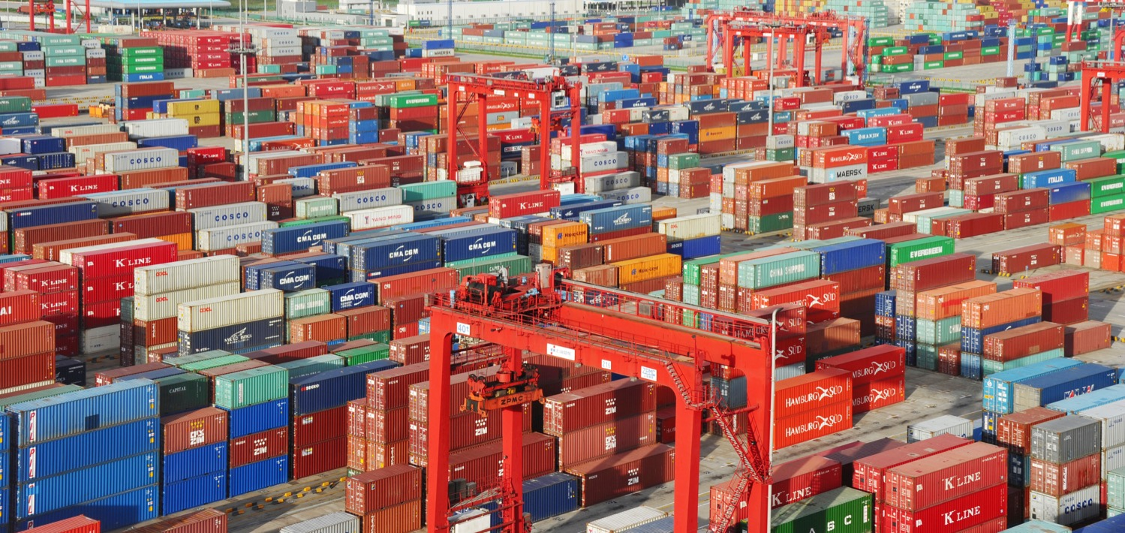
無制限のスケーラビリティを可能に Enable Unlimited Scalability
ノートPC上の複数のノードから、1万もの
自己修復マルチ・テナントのノードにスケール
Notes:
For example, Google starts 2 billion containers per week
2 billion containers a week is 3300 a second, and that statistic was from 2014

Slide 49
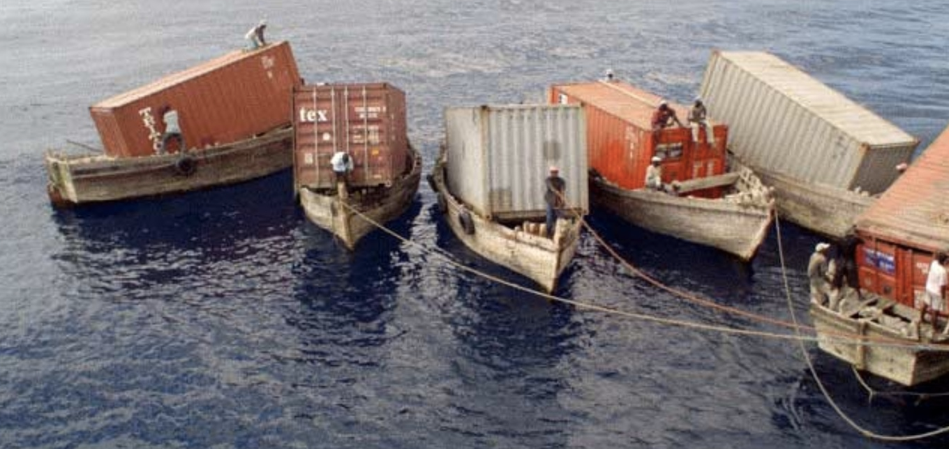
素早さと保守性の向上 Increase Agility and Maintainability
依存関係を明示的に記載しながら
アプリケーションをマイクロサービスに分割する

Slide 50
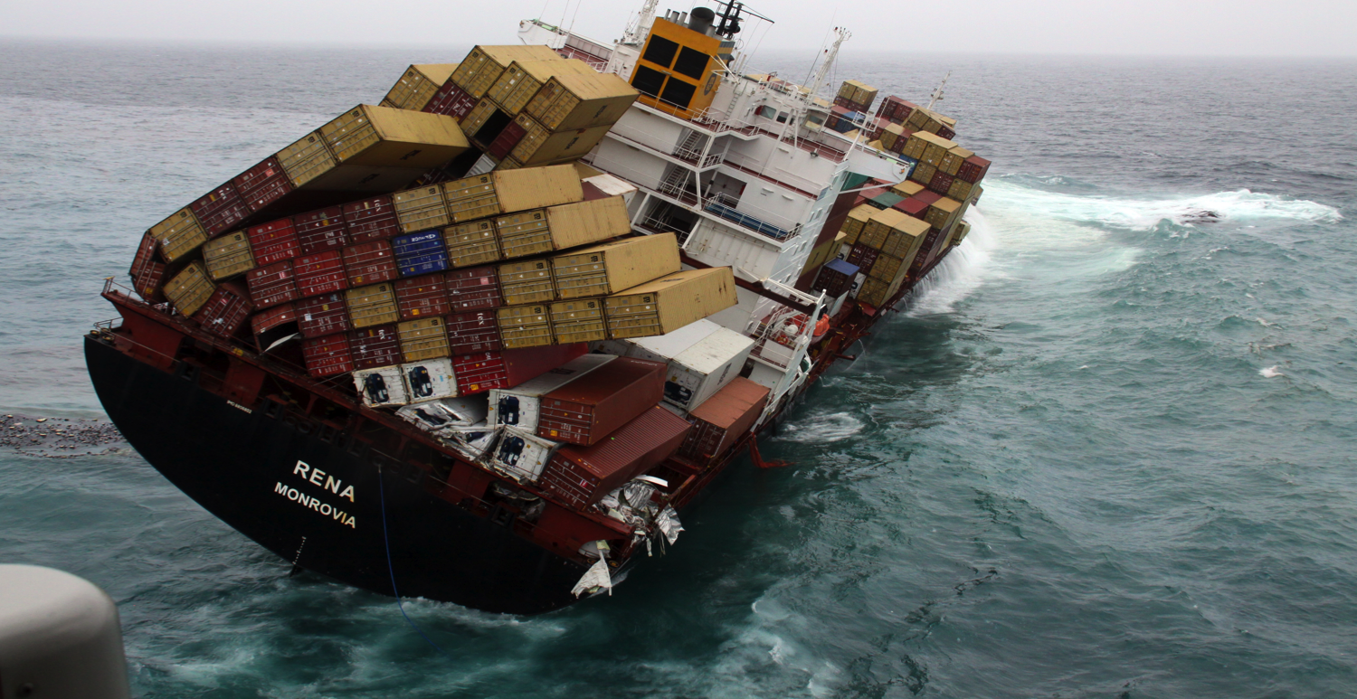
回復力を得る Achieve Resiliency
個々のコンテナ、マシン、データセンターですら障害が起こっても、必要に応じた様々なレベルに対応

Slide 51
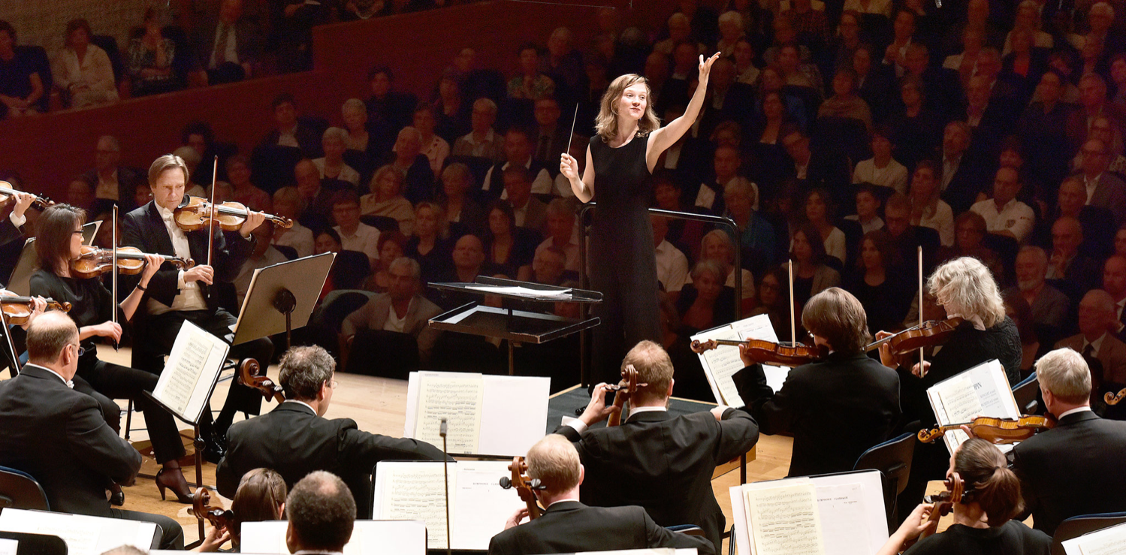
効率性とリソース利用の改善 Improve Efficiency and Resource Utilization
中心となるオーケストレーティング・プロセスを通して、
マイクロサービスを動的に管理とスケジューリングする
Notes:
This reduces the costs associated with maintenance and operations

Slide 52
どうかDan Kohnをフォローください
Please follow up with Dan Kohn
dan@linuxfoundation.org, @dankohn1 on Twitter
このプレゼンテーションは、こちらからも入手できます:
https://github.com/cncf/presentations

